Slide 1



西南交通大学数学学院暑期实习
点评数据分析及推荐项目汇报
汇报小组：第六组
2024年7月16日
竢实扬华 自强不息

Slide 2



目录
CONT ENTS
01
项目简介
02
技术亮点
03
架构设计
04
商家合理建议
05
经验教训

Slide 3

SOUTHWEST JIAOTONG UNIVERSITY
01
项目简介
Notes:
公众号：陈西设计之家。微信搜索即可。更多免费PPT模版教程等都可以在公众号内获取。PPT高端定制/发布会PPT设计微信：2090298045【陈西】

Slide 4
项目介绍
项目概述：挖掘Yelp点评的洞察力
商户分析
用户分析
点评数据分析及推荐
评论分析
评分分析
打卡分析
综合分析
项目价值：解锁数据背后的商业机遇
商户分析
用户分析
商家画像
洞悉业态
消费者行为
洞察用户
评论分析
评分分析
文本挖掘
情感分析
服务质量
质量评估
打卡分析
综合分析
流量模式
热度追踪
商家推荐
智慧推荐

Slide 5

小组成员分工
项目历程：从数据到需求的跨越
王旭东
项目经理/node1
每日工作流程
孙少刚
node-master
郭莹
node2
汪雨洁
node3
结项
项目经理
分配工作
Master
启动集群
node
完成需求
项目经理
查看进度
需求再分配
王旭东 汇报PPT
孙少刚 处理未解决需求
郭莹 汇总整理代码
郭莹、汪雨洁 项目报告
时间线与里程碑
总结材料
7月15日
组员平分需求
7月14日
处理需求
孙少刚 node-master
其他组员 配置文件
7月13日
创建Hive表
配置文件
全体组员
7月12日前

Slide 6

SOUTHWEST JIAOTONG UNIVERSITY
02
技术亮点
Notes:
公众号：陈西设计之家。微信搜索即可。更多免费PPT模版教程等都可以在公众号内获取。PPT高端定制/发布会PPT设计微信：2090298045【陈西】

Slide 7
技术亮点
v
项目相关
用户分析
评论分析
综合分析
Window窗口函数
累加计算每年用户数
NLTK自然语言
处理技术
问题层级化
两两比较法确定权重
+
+
+
Joined函数合并表格
WordCloud库
词云可视化
正规化数据
确保指标尺度相同
每年精英用户与
普通用户比例
绘制词云图
每个城市最好
五家商家

Slide 8
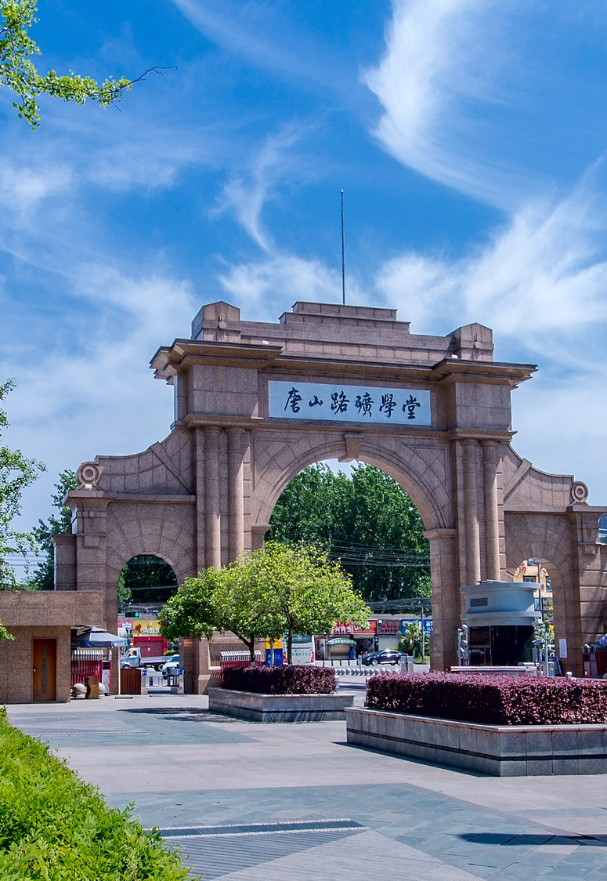
SOUTHWEST JIAOTONG UNIVERSITY
03
架构设计
Notes:
公众号：陈西设计之家。微信搜索即可。更多免费PPT模版教程等都可以在公众号内获取。PPT高端定制/发布会PPT设计微信：2090298045【陈西】

Slide 9
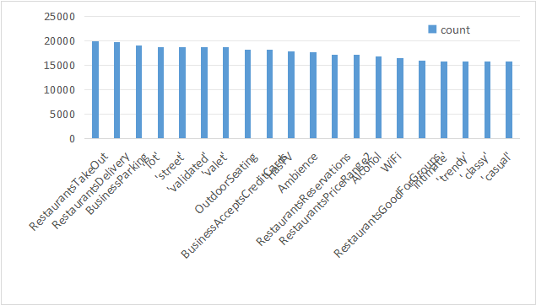
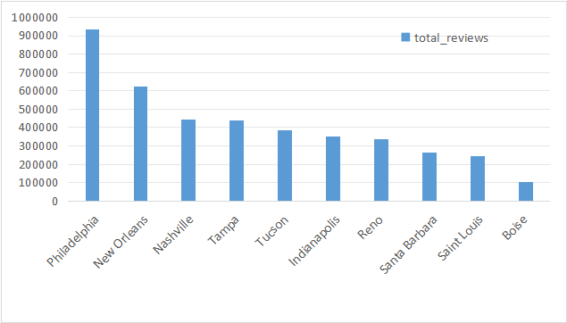
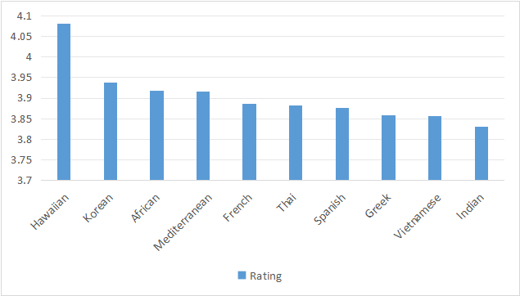
架构设计
Yelt
数据
business
users
review
tip
check_in
商户分析
用户分析
评论分析
评分分析
用户分析
打卡分析
六类需求
用户分析
综合分析
结果运用
部分结果
PriceRange | avg_stars | count
4 | 4.319101124 | 445
2 | 4.308157227 | 23660
3 | 4.301647655 | 3156
1 | 4.293363125 | 12084
针对
建议
设施服务
价格设置
商家选址
菜系选择

Slide 10

SOUTHWEST JIAOTONG UNIVERSITY
04
商家合理建议
Notes:
公众号：陈西设计之家。微信搜索即可。更多免费PPT模版教程等都可以在公众号内获取。PPT高端定制/发布会PPT设计微信：2090298045【陈西】

Slide 11
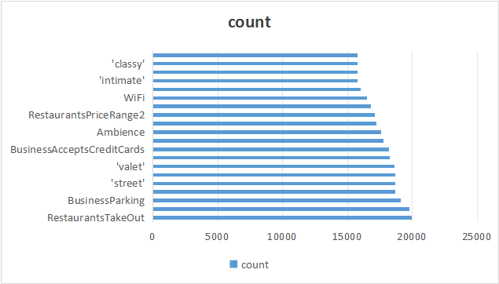
商家合理建议
商家设施服务方面
提供多元化支付方式
接受多种支付方式，包括信用卡，可以为顾客提供更多的便利，从而提升购物体验。
注重设施完善
提供停车位等设施，可以吸引更多的顾客，包括停车场、街边、代客泊车。
提供便利服务
提供外卖服务、预约服务、团体用餐等服务，可以满足顾客的不同需求，从而提升满意度。
营造良好氛围
提供户外座位、电视、欢乐时光等，营造舒适和愉快的氛围，使顾客消费更多的时间。
关注顾客需求
提供一些就餐的特定氛围，可以显示出你的商家关注并满足顾客的个人需求。
筛选评分不小于4的餐馆
所支持的排名前20位的设施服务

Slide 12
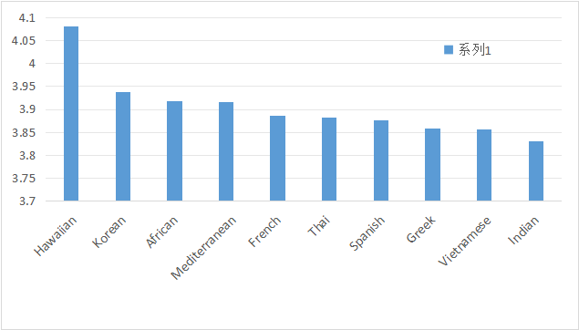
商家合理建议
商家设施服务方面
评论数量可以反映出该地区的商业活跃度和消费者的参与度。例如，Philadelphia、New Orleans、Nashville、Tampa和Tucson这些城市的评论数量较多，这可能意味着这些城市的消费者更愿意在Yelp上留下评论，从而为商家提供更多的反馈和曝光机会。
选择评论数量多的城市
夏威夷菜系的餐馆平均评分在4分以上，说明夏威夷菜在该地区的认可度较高，餐馆质量普遍较高。

Slide 13
商家合理建议
商家设施服务方面
定价策略
大多数评分高的商家的价格等级为1或2，这表明顾客可能更倾向于价格适中的商家。因此，商家可能需要考虑定价策略，确保价格既能吸引顾客，又能拥有良好的利润。
PriceRange | avg_stars | count
4 | 4.319101124 | 445
2 | 4.308157227 | 23660
3 | 4.301647655 | 3156
1 | 4.293363125 | 12084
高端市场
尽管价格等级为3和4的商家数量较少，但这也可能意味着在高端市场上的竞争较小。如果商家提供的产品或服务具有高质量，并且能满足高端市场的需求，那么可能会在这个市场上取得成功。

Slide 14
SOUTHWEST JIAOTONG UNIVERSITY
05
经验教训
Notes:
公众号：陈西设计之家。微信搜索即可。更多免费PPT模版教程等都可以在公众号内获取。PPT高端定制/发布会PPT设计微信：2090298045【陈西】

Slide 15
经验教训
1.数据预处理的重要性
经验: 数据预处理是数据分析成功的关键。在开始分析之前，彻底清洗和验证数据可以避免许多后期的问题。
教训: 忽略数据质量问题会导致分析结果不准确，甚至误导决策。
2.PySpark与Hive的协同工作
经验: PySpark与Hive的结合可以高效地处理大规模数据，特别是在分布式环境中。
教训: 在设计数据流时，要充分考虑数据的大小和计算的复杂性，以平衡性能和资源使用。
3.Zeppelin的灵活性
经验: Zeppelin提供了灵活的笔记本环境，能够方便地整合多种语言和工具，适合迭代式开发和多学科团队协作。
教训: 需要花时间配置和维护Zeppelin的环境，以确保稳定性和兼容性。
4.性能调优
经验: 理解并优化PySpark作业的执行计划对于提高处理速度至关重要。
教训: 不恰当的参数设置可能导致作业失败或运行缓慢。

Slide 16
感谢聆听
竢实扬华 自强不息

